Slide 1
Виноград

Slide 2
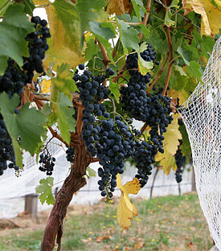
Виногра́д (лат. Vítis) — род растений семейства Виноградовые, а также плоды таких растений, в зрелом виде представляющие собой сладкие ягоды.

Slide 3
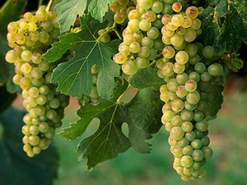
Сорта винограда

Slide 4
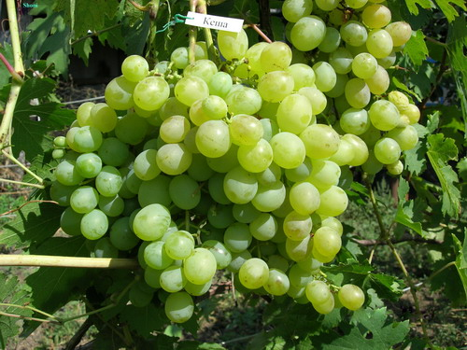
Сорт Кеша

Slide 5
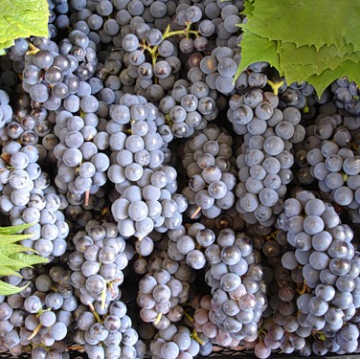
Сорт Изабелла

Slide 6
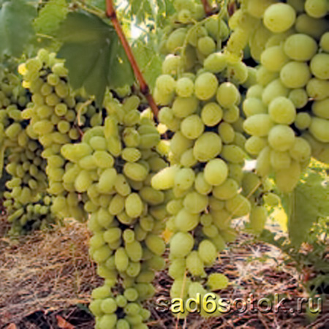
Сорт Лора

Slide 7
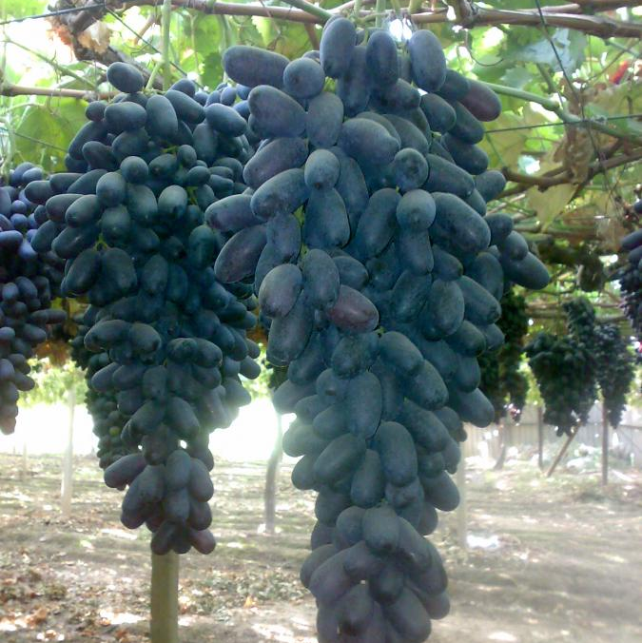
Сорт Дамский пальчик

Slide 8
